Slide 1
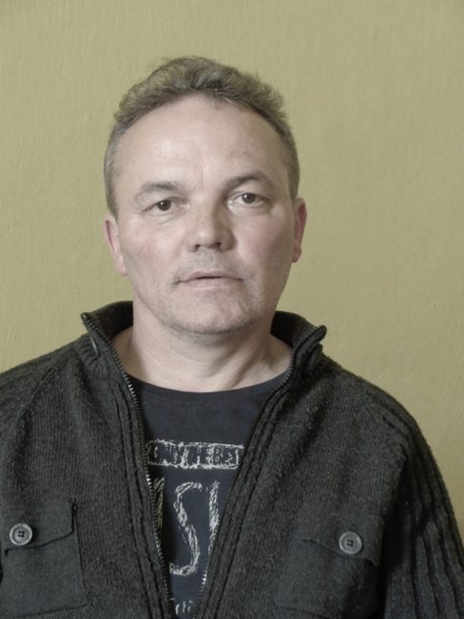
Příběhy našich sousedů
Jiří Štěpánovský

Slide 2
Kde nás najdete?

Slide 3
Jiří Štěpánovský
Jiří se narodil 28. března 1961 v Mělníku. Celé dětství prožil v Byšicích.
Jeho snem bylo vystudovat SZTŠ, ale nebylo mu to doporučeno - z kádrových důvodů.
Na přání JZD Byšice se vyučil operátorem zemědělské techniky. Po maturitě nastoupil do JZD Liblice.

Slide 4
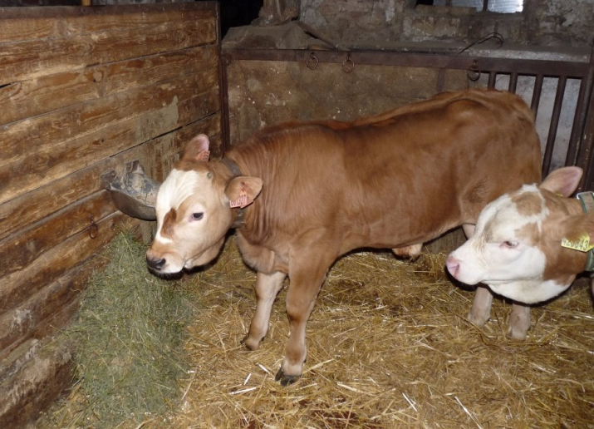
Hospodaření Jiřího Štěpánovského
Jeho děda, Antonín Štěpanovský st., na něj převedl polovinu statku, a tak předurčil, aniž by to tušil, jeho další život.
V důsledku změn, které s sebou přinesl rok 1989, se Antonín Štěpanovský ml. vrátil k hospodaření na statku, o jehož navrácení požádal. Na své půlce ho následoval i syn Jiří, který představuje 3. generaci selského rodu. Hospodaří na cca 40 ha.
Co pěstuje? Řepku, pšenici, brambory, krmivo pro dobytek, vojtěšku.
Co chová? Prasata a hovězí dobytek.
Nové přírůstky na statku

Slide 5
Co vyprávěl dědeček Antonín st. Jiřímu
,,Přišel jsem z pole…..´´
Čtěte dál…

Slide 6
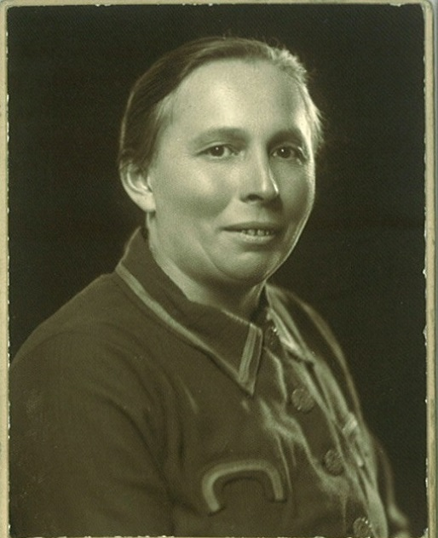
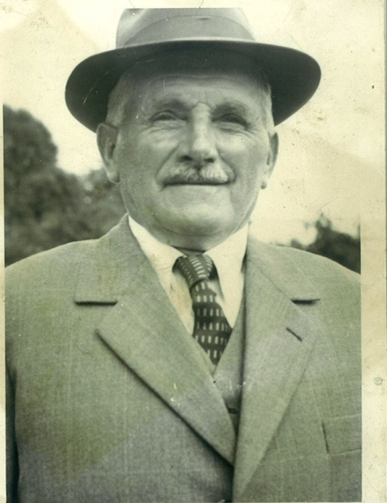
První generace: Antonín Štěpanovský st.
Antonín st. se narodil 12. března 1893 v Bechlíně.
Do Byšic přišel 24. dubna 1922. Přiženil se do rodiny Poštolkových, za manželku si vzal dceru majitelky statku Antonii. Od tohoto roku se datuje život rodiny Štěpanovských v naší obci. Jako člen agrární strany se stal členem místního zastupitelstva.
Do rodiny postupně přibyli další čtyři členové – tři dcery, Marie, Vlasta a Růžena, a syn Antonín, pro nás Štěpánovský ml.
Antonie Poštolková
Antonín Štěpanovský st.

Slide 7
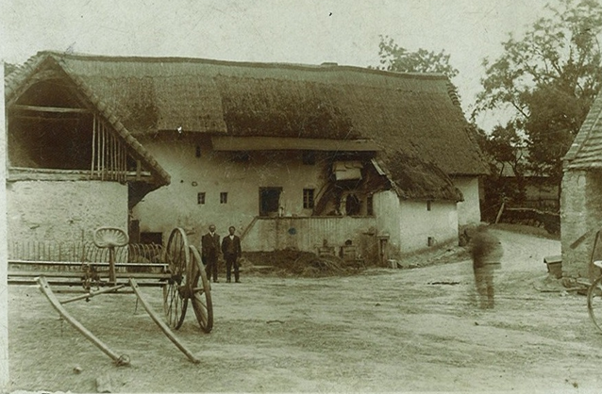
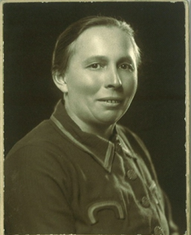
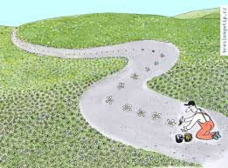
Antonín ml.

Slide 8
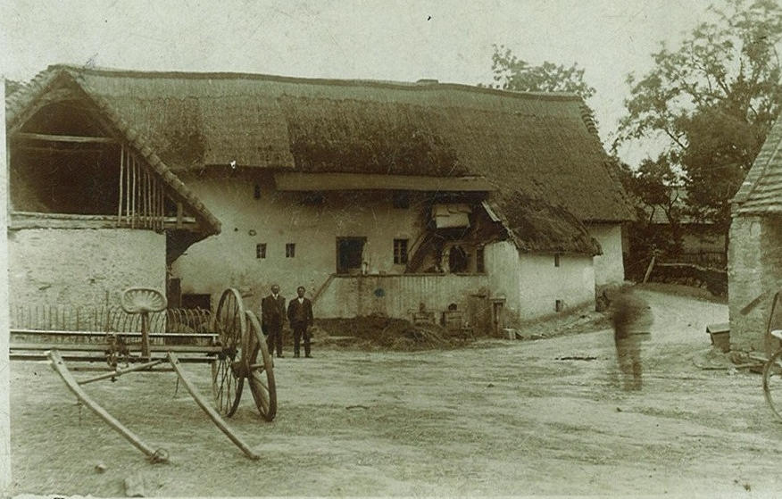
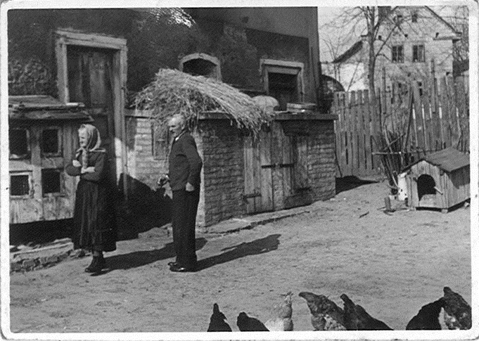
Hospodaření Štěpanovských + Poštolkových
Na statku čp. 32 v Byšicích hospodařila vdova Františka Poštolková.
V roce 1922 Antonín st. část statku odkoupil a začali hospodařit společně s tchýní, a to až do její smrti roku 1936. Hospodářství prosperovalo, statek prošel postupnou rekonstrukcí.
Výměra pozemků, na kterých hospodařili, se pohybovala kolem 25 ha.

Slide 9
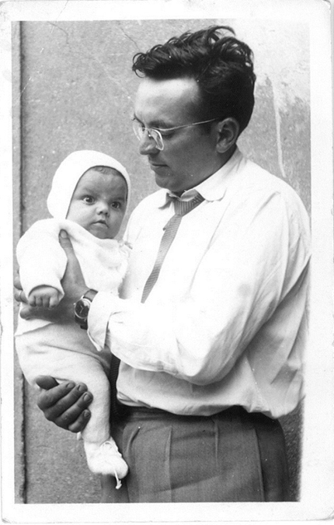
2. generace: Antonín Štěpanovský ml.
Antonín ml. se narodil 19. května 1930 v Byšicích
V době socializace vesnice byl považován za syna kulaka, a proto se dostal k PTP – pomocným technickým praporům. Místo 24 měsíců vojenské služby jich absolvoval třicet. Odolal nabídkám na návrat domů – musel by se zavázat k podpoře vzniku JZD.
Do něj vstoupil pod nátlakem v roce 1957, ale tím problémy neskončily. S družstevníky se neshodl, dvakrát byl odsouzen k výkonu trestu, přičemž podruhé už byl otcem.
Antonín Štěpanovský se svým synem Jiřím

Slide 10
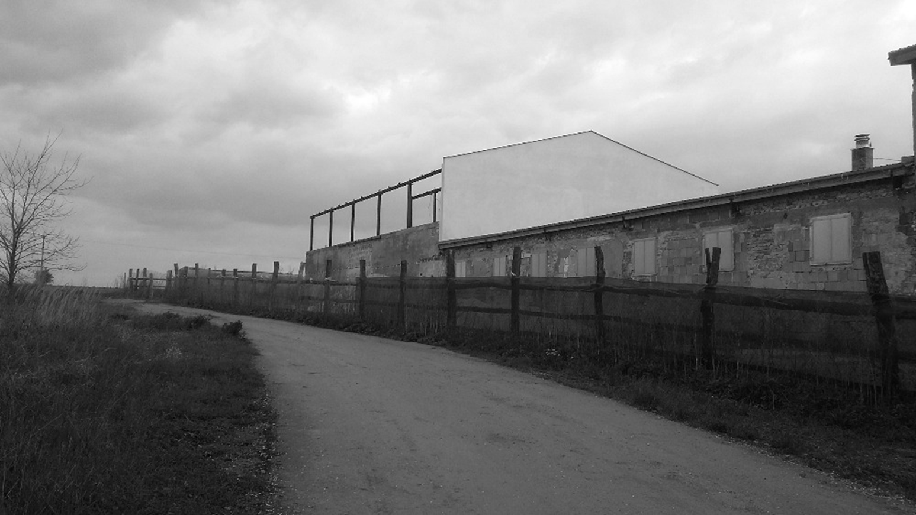
Historie JZD v Byšicích (Liblicích)
Poprvé bylo založeno JZD (2. typu) 8. října 1952 za účasti 24 členů, avšak neudrželo se ani nezačalo pracovat. Většina členů totiž nesouhlasila s jeho přeměnou. Kromě toho: ,,Mnozí družstevníci uposlechli našeptávání a strašení místních kulaků a raději zůstali hospodařit na svých pozemcích.“
Byšice se tak staly poslední obcí v okrese, která neměla JZD.
Po značném úsilí se nové založení prosazeno na schůzi 17. srpna 1956, tentokrát se již jednalo o 3. typ.
Pod nátlakem vstoupili do JZD v roce 1957 i Štěpánovští. Kolektivizace zde byla dokončena v roce 1959. O rok později došlo ke sloučení JZD Byšice a okolí (pod názvem JZD Liblice).
JZD Byšice dnes

Slide 11
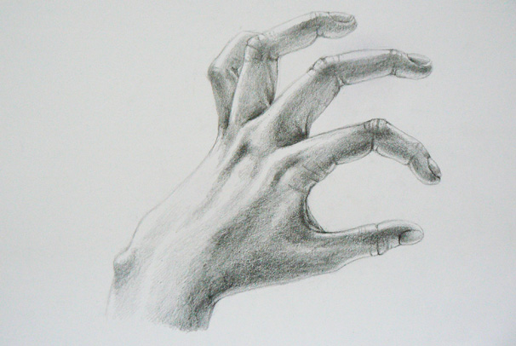
Formy nátlaku
povinné dodávky zemědělských produktů, tresty za jejich neplnění dodávky v takové výši, že nezbývalo pro vlastní potřebu
povinný pacht
nucená výměna polí za pole vzdálená, neobdělaná
propaganda
nemožnost zaměstnávat na statku pracovní síly, odebrání pracovních sil ze statku – syn u PTP
zabavení zemědělských strojů

Slide 12
Povinné dodávky pro A. Štěpánovského st.
Předpis na rok 1951
Příklad neplnění dodávek
obiloviny
luštěniny
cukrovka
brambory
řepka
paprika kořeninová
seno
sláma
skot
vejce
vlna
jatečná prasata
selata
mléko
vodní drůbež
1. pololetí roku 1953: nedodáno 2845 l mléka
Možnosti trestů: pokuty (1951 – 30000 Kč za nesplnění dodávky obilí)
V Mělnickém zemědělci rubriky:
Pranýřujeme
Sabotéři

Slide 13
Povinný pacht a scelování pozemků
Do povinného pachtu bylo Antonínu Š. st. v roce 1952 přiděleno 2,61 ha v poloze nad sv. Janem. Proti tomuto se jako celá řada dalších byšických hospodářů odvolal. Odvolání byla zamítnuta.
V rámci scelování pozemků pro ČSSS a JZD došlo k výměně polí neúrodných za úrodná, a to i přes nesouhlas Antonína Š. st. Vznesené připomínky byly označeny za nepodstatného rázu.

Slide 14
Víra Štěpánovských
Nelehké životní osudy pomáhala Štěpanovským nést víra, kterou si jako rodina udrželi dodnes.
Pravidelně každou neděli chodí do kostela.
Jiří Štěpánovský : ,, Znal jsem svého dědu jako drsného pána, který když mě i v jeho 80 letech objal, tak jsem myslel, že ze mě poteče zelená voda, ale dojalo mě, když jsem ho viděl klečet před oltářem.´´

Slide 15
Budoucnost: Hospodaření ve 4. generaci?
Jiří Štěpanovský:
„Rád bych. Nebudou to mít jednoduché. Nikdo neví, jaká přijde doba. Já když jsem byl v jejich letech, taky jsem si nemyslel, že vůbec budu něco takového dělat. Nějaké předpoklady u nich jsou. Rád bych asi, aby v tom někdo pokračoval, ale … Uvidíme.“

Slide 16
Rodokmen
Josef Štěpanovský (1866 – 1925)
Božena Helclová (1869 – 1940)
František Poštollka 1852 – 1910?)
Františka Poštolková (? – 1936)
+
Antonín Štěpanovský st. (1893 – 1980)
Antonie Poštolková (1898 – 1977)
+
Marie Poštolková (*1939)
Antonín Štěpanovský ml. (1930 – 2004)
Jiří Štěpánovský – 3 děti
Antonín Štěpanovský – 5 dětí
Marie Rychnovská – 1 dítě
Václava Hanušová – 1 dítě
Pavel Štěpánovský – bez dětí
V rodině si užívají dvě podoby jména: Štěpanovský i Štěpánovský. Respektujeme podobu užívanou nositelem.

Slide 17
Slovo závěrem
Kateřina Mázdrová:
„Málokteré rodině se podařilo navázat na zpřetrhané vazby. Dnešní venkov je početně a duchovně vyprázdněný, potomci hrdých hospodářů upřednostňují jiný způsob života. Těch, kterým byla zdevastovaná hospodářství vrácena a hospodaří na nich, bychom si měli o to víc vážit.“
Respekt č. 23/2016

Slide 18
Použité prameny a literatura
Rozhovor s Jiřím Štěpánovským, 28. dubna 2016
Miroslava Bursová: Toník, seminární práce, Gymnázium Jana Palacha Mělník 2001
Rodokmen poskytnutý rodinou Bursových
Jiří Sisák: Nejnovější dějiny středočeského městečka Byšice, diplomová práce, PF UK – Katedra dějin a didaktiky dějepisu 2012
www.totalita.cz
Státní oblastní archiv Praha – Státní okresní archiv Mělník (SOA Praha – SOkA Mělník): Okresní národní výbor 1951 – 1954 Okresní národní výbor 1955 – 1958 Okresní soud Mělník MNV Byšice Byšice, Matrika příslušníků Pamětní kniha městyse Byšice 1922 – 1947 Pamětní kniha (2), obec Byšice, okres Mělník 1948 – 1953 Pamětní kniha obce Byšice III, 1954 – 1957 Mělnický zemědělec

Slide 19
Poděkování
Jiří Štěpánovský
Mgr. Dalibor Státník, Ph.D., ředitel SOA Praha – SOkA Mělník
Olga Prosická, SOA Praha – SOkA Mělník
Rodina Bursova
Michal Šimek

Slide 20
Zpracovali
Základní škola a Mateřská škola Byšice, okres Mělník
Členové týmu: Adéla Boháčová, Kristýna Komeštíková, Tereza Vlčková, Kristýna Vyhlasová, Lukáš Nezbeda (8. ročník)
Pedagogické vedení: Mgr. Renata Špačková
Projekt probíhal ve druhém pololetí školního roku 2015/2016.

